Slide 1
3D Game Programming
Fundamentos

Slide 2
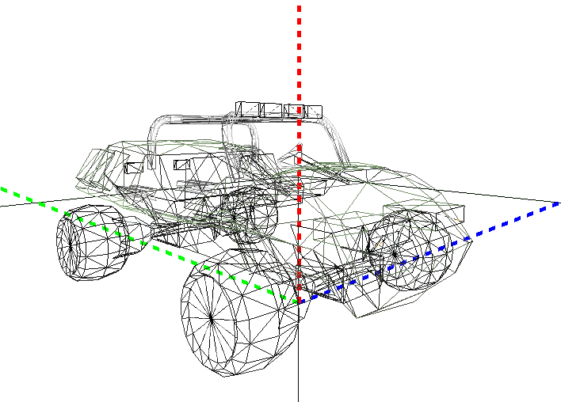
¿Qué es un modelo 3D?
Abstracción Matemática
Rendering
Pre-rendering
Real-time rendering

